Slide 1
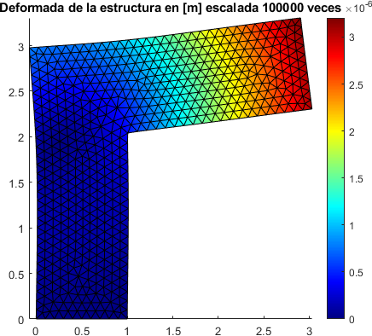
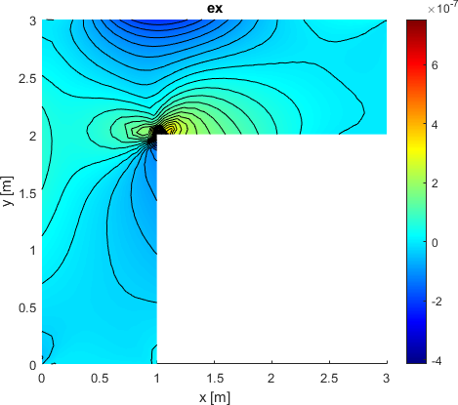
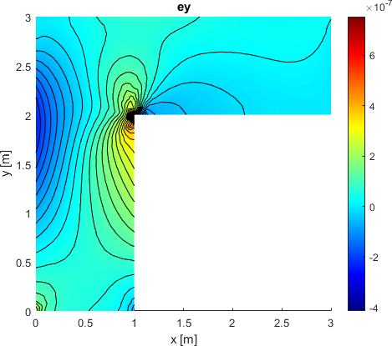
Análisis de las deformaciones longitudinales ε_{x} y ε_{y}
A
B
C
E
D
E’
mín = -2.172e-7
máx = 6.291e-7
máx=7.531e-7
mín=-2.371e-7
máx = 3.204e-6 m
mín = 0 m
Como la viga se está flectando hacia arriba, por acción de la carga, se observa en la zona A una contracción en la dirección x y en su fibra inferior una expansión en la dirección x (zona B), la cual se concentra en la esquina interior de la estructura.
De otro lado, dado que la parte superior de la columna se flecta hacia la izquierda, se observa una clara contracción en la dirección y en la zona C y un alargamiento en la dirección y zona D, la cual se concentra en la esquina interior.
La concentración de deformaciones en la esquina interior, evidenciada por la gran concentración de las curvas de nivel, hace de esta un punto de singularidad. Por esta misma razón se requiere en el análisis de elementos finitos una buena densidad de la malla en esta zona.
En el espesor, la variación de las deformaciones no es lineal, por lo que esta estructura no podría analizarse utilizando la teoría de vigas de Euler-Bernoulli y se requiere necesariamente un análisis utilizando elementos finitos. Solamente en la columna, en el tramo entre y = 1m y y = 1,7m (ver cercanía a sección EE’) se observa levemente una variación lineal en las deformaciones.

Slide 2
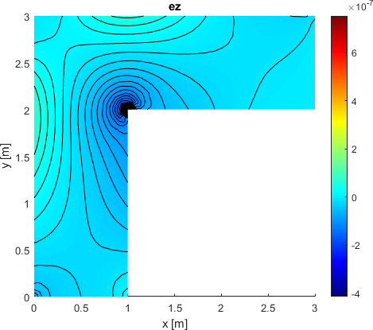
Análisis de la deformación longitudinal ε_{z}
A
B
C
E
D
mín = -2.172e-7
máx = 6.291e-7
máx=7.531e-7
mín=-2.371e-7
mín = -4.134e-7
máx = 7.135e-8
Al analizar los gráficos de ε_{x} y ε_{y}, observamos que en las zonas A y C se presentan contracciones; en la gráfica de ε_{z}, se observa en las mismas zonas unos alargamientos en las direcciones x y y respectivamente.
De otro lado en las zonas B y D se presentan unos alargamientos en las direcciones x y y respectivamente. Al analizar las mismas zonas en el gráfico de ε_{z}, se observa una alta contracción en la esquina entrante de la estructura (zona E).
Ambos comportamientos observados se justifican en razón del efecto de Poisson, por el cual grandes alargamientos (contracciones) en una dirección hacen que en las otras direcciones se presenten contracciones (alargamientos).
Observe la gran concentración de curvas de nivel en la zona E. Esto evidencia que la esquina entrante es un punto de singularidad, en el cual se requiere una gran concentración de elementos finitos, de modo tal que se haga un buen cálculo en los esfuerzos y deformaciones.
Las curvas de nivel evidencian que la variación de las deformaciones longitudinales ε_{z} en el espesor no son lineales.

